Slide 1
게임 소프트웨어 공학 실습 4
산업기술대학교
게임공학부
이택희

Slide 2
구현 내용 체크
Object 클래스
GitLab 연동

Slide 3
목차
화면 크기 단위 설정
Object 클래스
물리적 특성 부여
Update 함수 구현

Slide 4
화면 크기 단위 설정

Slide 5


화면 크기 단위 설정
1 pixel 은 정사각형이라 가정함
직교 투영 가정 (쿼터뷰, 2.5D)
$$0.01 m$$
1 Pixel
$$0.01 m$$

Slide 6
Object 클래스: 물리적 특성 부여

Slide 7
Object 클래스: 물리적 특성 부여
물리적 특성이란?
무게
부피
속도
가속도
위치

Slide 8
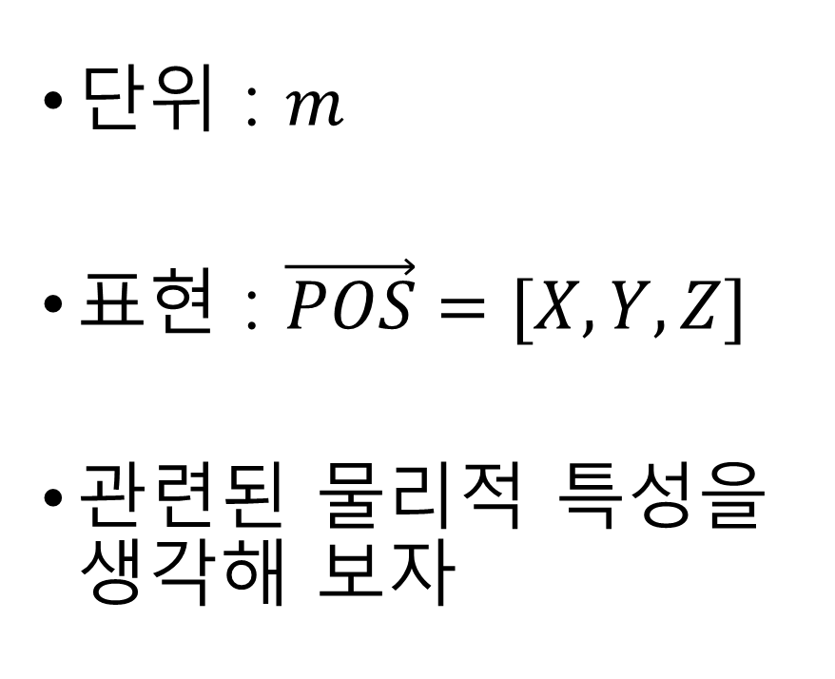
Object 클래스: 물리적 특성 부여
단위 : $m$
표현 : $\vec{POS}=[X,Y,Z]$
관련된 물리적 특성을 생각해 보자
위치

Slide 9
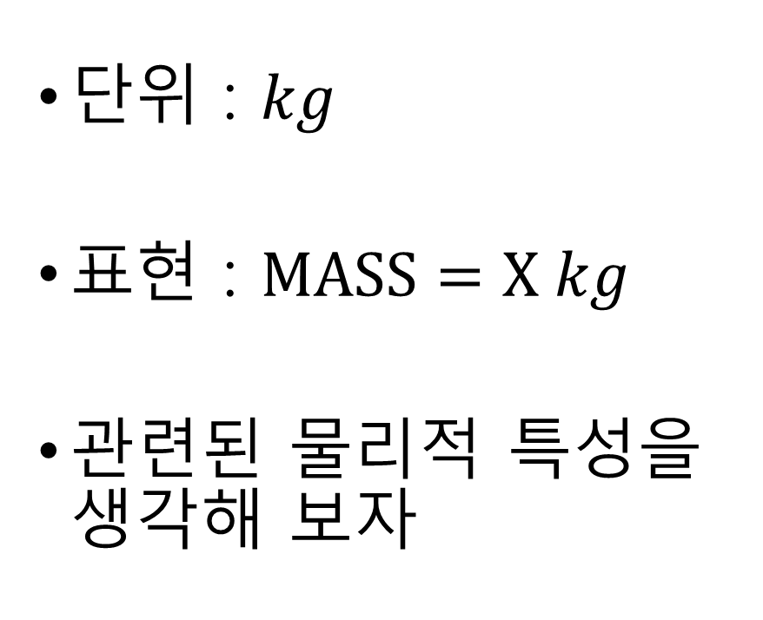
Object 클래스: 물리적 특성 부여
단위 : $kg$
표현 : $MASS=X kg$
관련된 물리적 특성을 생각해 보자
무게

Slide 10
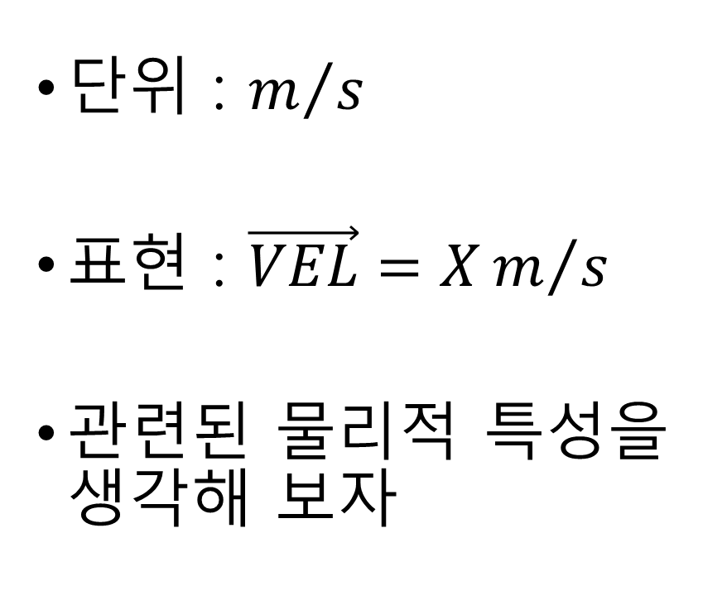
Object 클래스: 물리적 특성 부여
단위 : $m/s$
표현 : $\vec{VEL}=Xm/s$
관련된 물리적 특성을 생각해 보자
속도

Slide 11
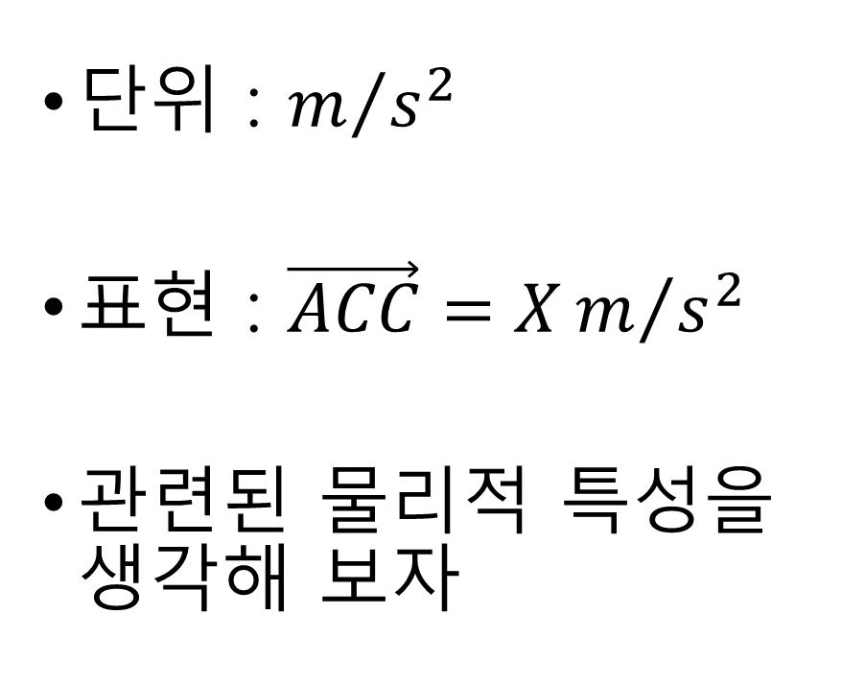
Object 클래스: 물리적 특성 부여
단위 : $m/{s^{2}}$
표현 : $\vec{ACC}=Xm/{s^{2}}$
관련된 물리적 특성을 생각해 보자
가속도

Slide 12
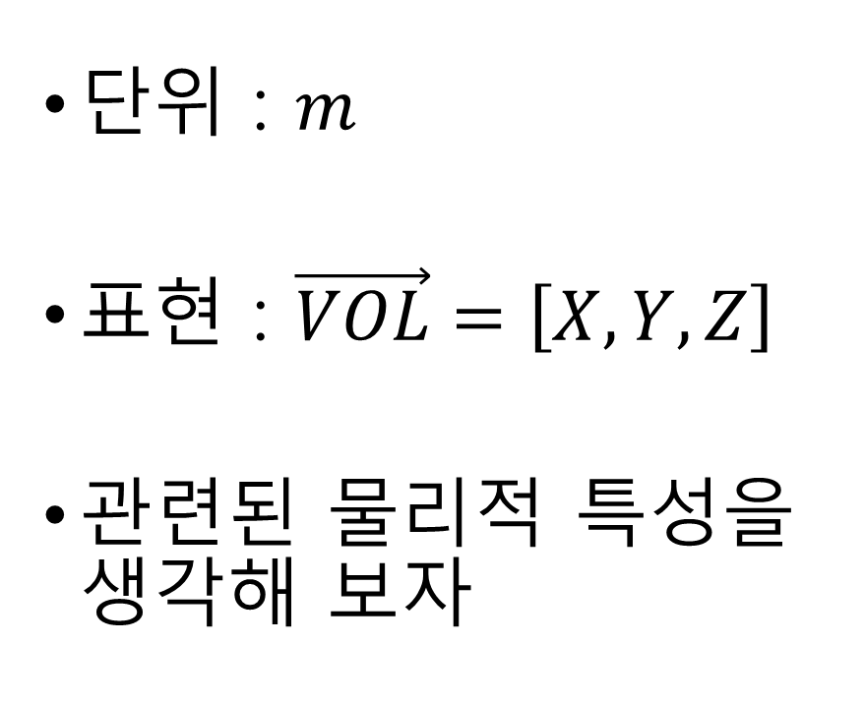
Object 클래스: 물리적 특성 부여
단위 : $m$
표현 : $\vec{VOL}=\left[X,Y,Z\right]$
관련된 물리적 특성을 생각해 보자
부피

Slide 13
Object 클래스: 물리적 특성 부여
Object Class 에 물리적 멤버 변수 추가
m_pos : m_posX, m_posY, m_posZ
m_mass : m_mass
m_vel : m_velX, m_velY, m_velZ
m_acc : m_accX, m_accY, m_accZ
m_vol : m_volX, m_volY, m_volZ

Slide 14
Object 클래스: 물리적 특성 부여
Get, Set 멤버 함수 추가
GetPos()
GetMass()
GetAcc()
GetVel()
GetVol()

Slide 15
Object 클래스: 물리적 특성 부여
Object 초기화 시 해당 값을 모두 부여하도록 함
음수로 로 초기화 하여 값 부여 여부 확인 필요

Slide 16
Object 클래스: Update 함수 구현

Slide 17
Object 클래스: Update 함수 구현
Update 함수란?
매 frame 마다 Object에 갱신되어야 할 정보가 있을 경우 호출되는 함수
멤버 함수로 구현 필요
예 : 속도를 가진 Object, 힘을 받고 있는 Object

Slide 18
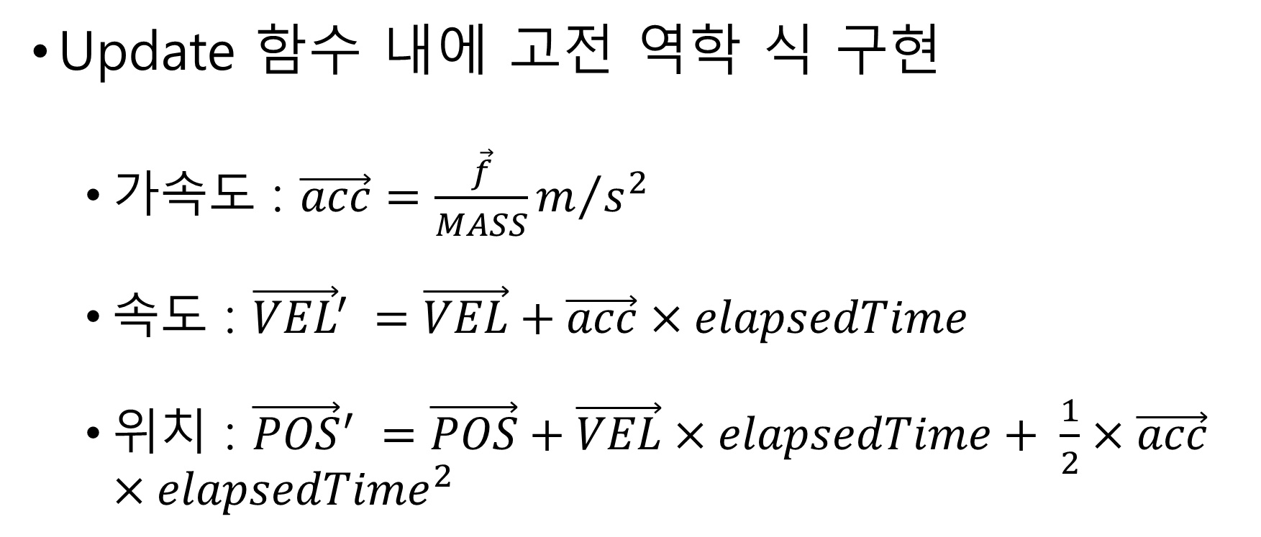
Object 클래스: Update 함수 구현
Update 함수 내에 고전 역학 식 구현
가속도 : $\vec{acc}=\frac{\vec{f}}{MASS}m/{s^{2}}$
속도 : ${\vec{VEL}}^{′} =\vec{VEL}+\vec{acc}×elapsedTime$
위치 : ${\vec{POS}}^{′} =\vec{POS}+\vec{VEL}×elapsedTime+ \frac{1}{2}×\vec{acc}$ $×{elapsedTime}^{2}$

Slide 19
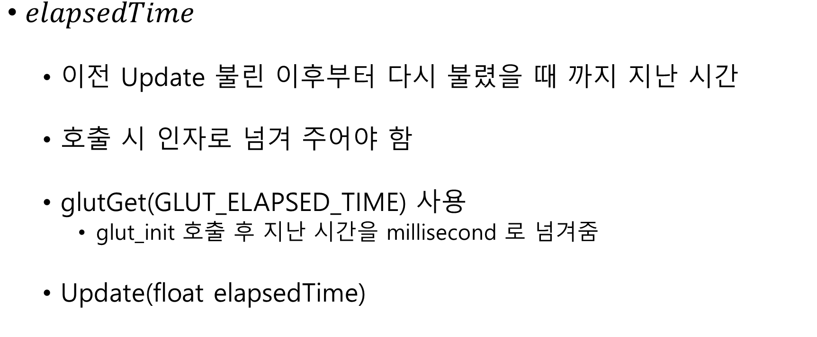
Object 클래스: Update 함수 구현
$elapsedTime$
이전 Update 불린 이후부터 다시 불렸을 때 까지 지난 시간
호출 시 인자로 넘겨 주어야 함
glutGet(GLUT_ELAPSED_TIME) 사용
glut_init 호출 후 지난 시간을 millisecond 로 넘겨줌
Update(float elapsedTime)

Slide 20
구현 및 테스트

Slide 21
구현 및 테스트
Object 에 임의의 속도를 부여
매 frame 마다 Update 함수 호출하도록 추가
움직임 확인

